Slide 1


Performance
Improvements
in .NET 9

Slide 2

https://devblogs.microsoft.com/dotnet/performance-improvements-in-net-9/
But… can’t cover 350+ PRs in 25 minutes, so instead…

Slide 3

PGO
(Profile Guided Optimization)
Notes:
Como un breve recordatorio, PGO dinámico es una característica que permite al JIT perfilar el código y usar lo que aprende de ese perfilado para ayudar a generar un código más eficiente basado en los patrones de uso exactos de la aplicación.
El JIT utiliza compilación escalonada, lo que permite que el código se compile y luego se vuelva a compilar, posiblemente varias veces, logrando algo nuevo cada vez que se compila el código.
Por ejemplo, un método típico podría comenzar en el “nivel 0”, donde el JIT aplica muy pocas optimizaciones y tiene como objetivo simplemente llegar a un ensamblado funcional lo más rápido posible. Esto ayuda con el rendimiento de inicio, ya que las optimizaciones son una de las cosas más costosas que hace un compilador.
Luego, el tiempo de ejecución rastrea la cantidad de veces que se invoca el método, y si el número de invocaciones supera un umbral particular, de modo que parece que el rendimiento podría realmente importar, el JIT volverá a generar el código para él, todavía en el nivel 0, pero esta vez con un montón de instrumentación adicional inyectada en el método, rastreando todo tipo de cosas que podrían ayudar al JIT a optimizar mejor, por ejemplo, para una llamada virtual dada, cuál es el tipo más común en el que se está realizando la llamada.
Luego, después de haber recopilado suficientes datos, el JIT puede compilar el método nuevamente, esta vez en el “nivel 1”, completamente optimizado, incorporando también todos los aprendizajes de esos datos de perfil.
Este mismo flujo es relevante también para el código que ya ha sido precompilado con ReadyToRun (R2R), excepto que en lugar de instrumentar el código de nivel 0, el JIT generará código optimizado e instrumentado en su camino hacia la generación de una implementación reoptimizada.

Slide 4
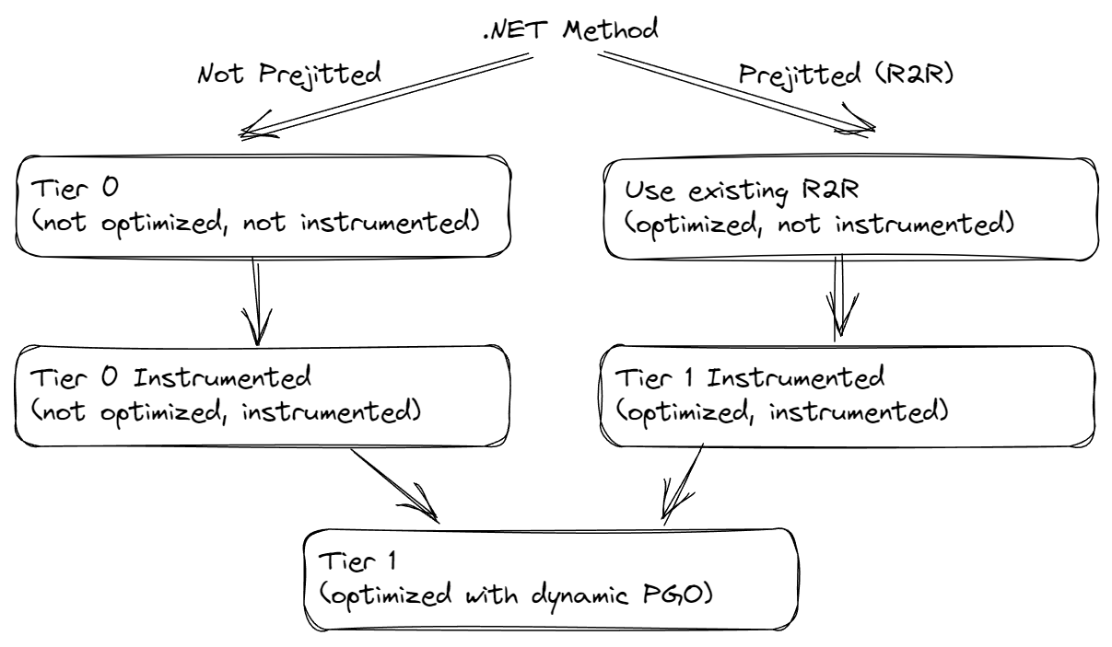

Slide 5

Loops
Notes:
Las aplicaciones pasan mucho tiempo iterando a través de bucles, y encontrar formas de reducir los costos de los bucles ha sido un enfoque clave para .NET 9. También ha sido bastante exitoso.

Slide 6

Bound Checks
Notes:
El código .NET es, por defecto, “seguro en memoria”.
A diferencia de C, donde puedes iterar a través de un array y fácilmente salirte de sus límites, en .NET los accesos a arrays, cadenas y spans son “verificados en límites” para asegurar que no puedas salirte del final o antes del comienzo.
Por supuesto, tal verificación de límites añade sobrecarga, y por eso, siempre que el JIT pueda probar que añadir tales verificaciones sería innecesario, omitirá la verificación de límites, sabiendo que es imposible que los accesos protegidos sean problemáticos. El ejemplo por excelencia de esto es un bucle sobre un array desde 0 hasta array.Length.

Slide 7
Vectorization
TensorPrimitives
Notes:
Además de las mejoras que enseñan al JIT sobre arquitecturas completamente nuevas, también ha habido una gran cantidad de mejoras que simplemente ayudan al JIT a emplear mejor SIMD en general.
La aritmética numérica ha sido un gran enfoque para .NET en las últimas versiones. Ahora, un gran conjunto de operaciones numéricas está disponible en cada tipo numérico, así como en un conjunto de interfaces genéricas que implementan esos tipos. Pero a veces se desea realizar la misma operación en un conjunto de valores en lugar de en un valor individual, y para eso, tenemos TensorPrimitives. .NET 8 introdujo el tipo TensorPrimitive, que proporciona una gran cantidad de APIs numéricas, pero para rangos de valores en lugar de para valores individuales.

Slide 8
Object Stack Allocation
Notes:
Durante años, .NET ha explorado la posibilidad de asignar objetos gestionados en la pila.
Es algo que otros lenguajes gestionados como Java ya son capaces de hacer, pero también es más crítico en Java, que carece del equivalente a los tipos de valor (por ejemplo, si quieres una lista de enteros, lo más probable es que sea List<Integer>, lo que encapsulará cada valor entero añadido a la lista, similar a si se usara List<object> en .NET).
En .NET 9, la asignación de objetos en la pila comienza a suceder. Antes de emocionarte demasiado, está limitado en alcance por ahora, pero en el futuro es probable que se expanda más.
La parte más difícil de asignar objetos en la pila es asegurar que sea seguro. Si una referencia al objeto se escapara y terminara siendo almacenada en algún lugar que sobreviviera al marco de pila que contiene el objeto asignado en la pila, eso sería muy malo; cuando el método regresara, esas referencias pendientes estarían apuntando a basura. Por lo tanto, el JIT necesita realizar un análisis de escape para asegurar que eso nunca suceda, y hacerlo bien es extremadamente desafiante.
Para .NET 9, el soporte no realiza ningún análisis interprocedural, lo que significa que está limitado a manejar solo casos donde puede probar fácilmente que la referencia del objeto no sale del marco actual.
Aun así, hay muchas situaciones donde esto ayudará a eliminar asignaciones, y espero que se expanda para manejar más y más casos en el futuro. Cuando el JIT elige asignar un objeto en la pila, efectivamente promueve los campos del objeto para que sean variables individuales en el marco de pila.

Slide 9
Threading
Notes:
Desde el comienzo de .NET, la sabiduría general ha sido que la gran mayoría del código que necesita sincronizar el acceso a un estado compartido debería usar Monitor, ya sea directamente o, más probablemente, a través de la sintaxis del lenguaje C# con lock(…).
Hay una gran cantidad de otros primitivos de sincronización disponibles, en varios niveles de complejidad y con diversos propósitos, pero lock(…) es el caballo de batalla y la opción a la que todos deberían recurrir por defecto.
Más de 20 años después de la introducción de .NET, eso está evolucionando, solo un poco. lock(…) sigue siendo la sintaxis preferida, pero en .NET 9 hay un tipo dedicado System.Threading.Lock. En cualquier lugar donde anteriormente estabas asignando un objeto solo para usar ese objeto con lock(…), deberías considerar usar el nuevo tipo Lock. Absolutamente puedes seguir usando object, y aún necesitarás hacerlo en ciertas situaciones, como si estás usando los aspectos de “variable de condición” de Monitor (como Signal y Wait), y aún querrás hacerlo en otras (como si estás tratando de reducir la asignación gestionada y tienes otro objeto existente que puede servir como monitor). Pero bloquear un Lock puede ser una respuesta más eficiente. También puede ayudar a ser auto-documentado, haciendo el código más limpio y más mantenible.

Slide 10

Reflection
Notes:
La reflexión es una capacidad muy poderosa (aunque a veces sobreutilizada) de .NET que permite al código cargar e inspeccionar ensamblados de .NET e invocar su funcionalidad. Se utiliza en todo tipo de bibliotecas y aplicaciones, incluidas las propias bibliotecas principales de .NET, y es importante que sigamos encontrando formas de reducir los costos asociados con la reflexión.
Varios PRs en .NET 9 reducen algunos de los costos de asignación en la reflexión al pasar instancias de ReadOnlySpan<T> en su lugar, también se agregó una forma de obtener la lista de invocación de un delegado sin asignación.
Los delegados en .NET son “multicast”, lo que significa que una sola instancia de delegado podría representar en realidad múltiples métodos a invocar; así es como se implementan los eventos de .NET. Si invoco un delegado, la implementación del delegado maneja la invocación de cada método constituyente, secuencialmente, por turno.
Pero ¿qué pasa si quiero personalizar la lógica de invocación? Tal vez quiera envolver cada método individual en un try/catch, o tal vez quiera rastrear los valores de retorno de todos los métodos en lugar de solo el último, o algún comportamiento similar. Para lograr eso, los delegados exponen una forma de obtener una matriz de delegados, uno para cada método que forma parte del original.

Slide 11
GetAlternateLookup
IAlternateEqualityComparer<TAlternate, T>
Notes:
Como se mencionó en las mejoras de rendimiento en .NET 8, Dictionary<TKey, TValue> es una de las colecciones más populares en todo .NET, con diferencia (probablemente no sorprenda a nadie).
Y en .NET 9, obtiene una característica centrada en el rendimiento que he estado deseando durante años.
Uno de los usos más comunes de un diccionario es como caché, a menudo indexado por una clave de cadena. Y para escenarios de alto rendimiento, tales cachés se utilizan frecuentemente en situaciones donde un objeto de cadena real puede no estar disponible, pero donde el texto está disponible, solo en una forma diferente, como un ReadOnlySpan<char> (o para cachés indexados por datos UTF8, la clave podría ser un byte[] pero los datos para realizar la búsqueda solo están disponibles como un ReadOnlySpan<byte>). Realizar la búsqueda en el diccionario entonces requeriría materializar una cadena a partir de los datos, lo que hace que la búsqueda sea más costosa (y en algunos casos puede derrotar completamente los propósitos de la caché), o requeriría usar un tipo de clave personalizado que sea capaz de manejar múltiples formas de los datos, lo que generalmente también requiere un comparador personalizado.
Esto se ha abordado en .NET 9 con la introducción de IAlternateEqualityComparer<TAlternate, T>. Un comparador que implementa IEqualityComparer<T> ahora también puede implementar esta interfaz adicional una o más veces para otros tipos TAlternate, haciendo posible que ese comparador trate los tipos alternativos de la misma manera que el T. Luego, un tipo como Dictionary<TKey, TValue> puede exponer métodos adicionales que funcionen en términos de un TAlternateKey y permitirles funcionar si el comparador en ese Dictionary<TKey, TValue> implementa IAlternateEqualityComparer<TAlternateKey, TKey>.
En .NET 9 Dictionary<TKey, TValue>, ConcurrentDictionary<TKey, TValue>, FrozenDictionary<TKey, TValue>, HashSet<T> y FrozenSet<T> hacen exactamente eso.

Slide 12
MemoryExtensions.Split
Regex.EnumerateSplits
Notes:
El soporte para expresiones regulares en .NET ha recibido mucha atención en los últimos años. La implementación fue renovada en .NET 5 para obtener importantes mejoras de rendimiento, y luego en .NET 7 no solo vio otra ronda de grandes mejoras de rendimiento, sino que también ganó un generador de código fuente, una nueva implementación sin retroceso y más. En .NET 8, vio mejoras adicionales en el rendimiento, en parte debido al uso de SearchValues.
Ahora en .NET 9, la tendencia continúa. Primero y ante todo, es importante reconocer que muchos de los cambios discutidos hasta ahora se acumulan implícitamente en Regex. Regex ya usa SearchValues, por lo que las mejoras en SearchValues benefician a Regex (es una de mis cosas favoritas de trabajar en los niveles más bajos de la pila: las mejoras allí tienen un efecto multiplicador, ya que el uso directo de ellas mejora, pero también lo hace el uso indirecto a través de componentes intermedios que mejoran instantáneamente a medida que lo hace el nivel inferior).
Más allá de eso, Regex ha aumentado su dependencia de SearchValues.
Hoy en día, hay múltiples motores que respaldan Regex:
Un intérprete, que es lo que obtienes cuando no pides explícitamente uno de los otros motores.
Un compilador basado en reflection-emit, que en tiempo de ejecución emite IL personalizado para la expresión regular específica y las opciones. Esto es lo que obtienes cuando especificas RegexOptions.Compiled.
Un motor sin retroceso, que no admite todas las características de Regex pero que garantiza un rendimiento O(N) en la longitud de la entrada. Esto es lo que obtienes cuando especificas RegexOptions.NonBacktracking.
Y un generador de código fuente, que es muy similar al compilador, excepto que emite C# en tiempo de compilación en lugar de emitir IL en tiempo de ejecución. Esto es lo que obtienes cuando usas [GeneratedRegex(…)].

Slide 13
SearchValues<string>
Notes:
SearchValues<T> permite optimizar las búsquedas, precomputando un algoritmo para usar al buscar un conjunto específico de valores (o para cualquier cosa que no sean esos valores específicos) y almacenando esa información para su uso repetido posterior.
En .NET 9, se usa aún más y mejora aún más, de múltiples maneras.
El tipo SearchValues<T> es genérico, por lo que en teoría se puede usar para cualquier T, pero en la práctica, los algoritmos involucrados necesitan tratar de manera especial la naturaleza de los datos, por lo que los métodos de fábrica SearchValues.Create solo permitían crear instancias de SearchValues<byte> y SearchValues<char> para las cuales se proporcionaron implementaciones dedicadas

Slide 14

Thank you!
https://aka.ms/net9perf

